Slide 1
MEDIDAS DE DISPERSIÓN

Slide 2
Las medidas de dispersión son estadísticas utilizadas para describir la variabilidad o dispersión de un conjunto de datos.
Cuantifican cuánto se alejan los datos de la media, indicando su representatividad.
Es cero si todos los datos son iguales y aumenta a medida que los datos se vuelven más diversos.
Si existe concentración de datos alrededor del promedio (Homogeneidad), nos indica que es una buena aplicación su uso como representación del grupo.
Rango
Varianza
Desviación Estándar

Slide 3
RANGO
Es el valor numérico de la diferencia entra el valor máximo y mínimo de una serie de datos o muestra estadística.
R = Máx_{x} – Mín_{x}
Comparte la misma unidad de medida de la variable.
Permite tener una idea general de la dispersión de los datos
El Rango en muy sensible a valores atípicos.
R alto, mayor es la dispersión.
R bajo, los datos están mas concentrados

Slide 4
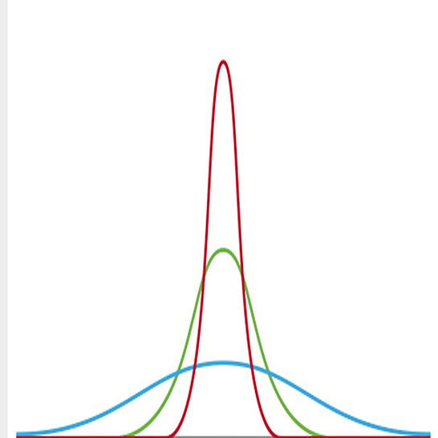
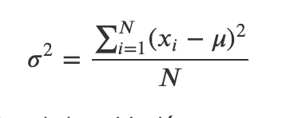
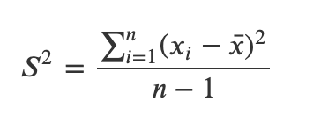
VARIANZA
La varianza es una media de dispersión estadística de una variable aleatoria que representa la variabilidad de los datos respecto a su media. Esta definida como la suma de los cuadrados de las diferencias entre cada observación y la media, dividida por el tamaño de la población o la muestra.
X sobre la que se pretenden calcular la varianza → Variable
x_{i} → Observación número i de la variable X. i puede tomará valores entre 1 y n.
N → Total datos Población.
x̄ → Es la media de la variable X.
µ → Promedio de la población.
n → Total datos de la muestra.

Slide 5
La varianza nos indica cuanto se alejan los datos entre ellos y su media.
La varianza siempre es positiva.
La medida va ser elevada al cuadrado.
La varianza es útil para entender la variabilidad de los datos y hacer comparaciones entre conjunto de datos.
Si 𝝈² es bajo los datos estarán cerca de la media
Si 𝝈² es alto los datos estarán mas alejados de la media

Slide 6
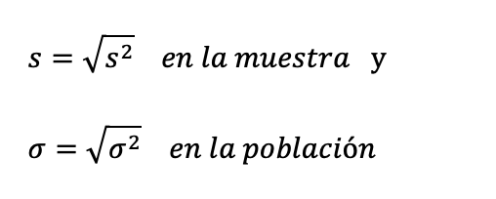
DESVIACIÓN ESTÁNDAR
La desviación estándar es la raíz cuadrada de la varianza, se utiliza para calcular la variación o distancia numérica de los datos individuales respecto a la media de un conjunto de datos.
Se expresa en las mismas unidades que los datos.
Es la mas usada, para interpretar.
Mide la dispersión media en torno a la media .
S baja indica que la mayor parte de los datos de una muestra tienden a estar agrupados cerca de su media
S alta indica que los datos se extienden sobre un rango de valores más amplio.

Slide 7

Gracias !!!

